Slide 1
CHƯƠNG 5: CÁC KHÁI NIỆM CƠ BẢN CỦA LÝ THUYẾT ĐỒ THỊ
PHẦN 1:
Các khái niệm cơ bản
Biểu diễn đồ thị
Một số đồ thị đặc biệt
Sự đẳng cấu của các đồ thị
Đồ thị có hướng
Đường đi và chu trình
Sự liên thông

Slide 2
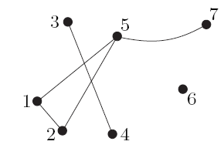
Các khái niệm cơ bản
Đồ thị (Graph)
  G = (V, E) với V≠∅
    V: tập các đỉnh
    E: tập các cạnh
  Cạnh e∈E
    ứng với 2 đỉnh v, w∈V
    v, w là 2 đỉnh kề (hay liên kết) với nhau, e liên thuộc với v và w
    Ký hiệu: e = vw (…)
    v ≡ w : e được gọi là vòng (khuyên) tại v
Notes:
- Đồ thị dùng biểu diễn mối tương quan giữa 2 hay nhiều đối tượng

Slide 3
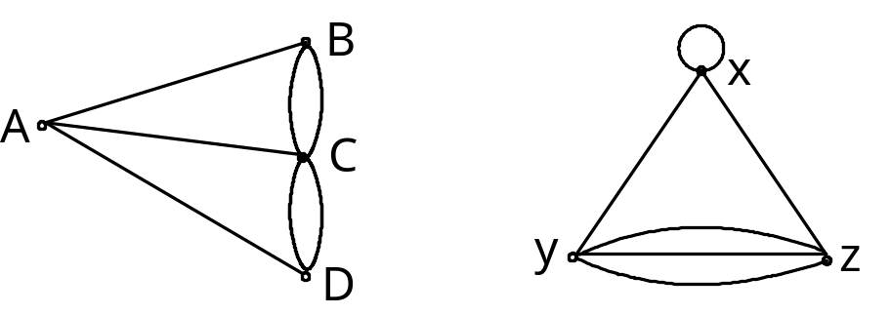
Các khái niệm cơ bản
Đồ thị (Graph)
  Cạnh bội (song song)
    Hai cạnh phân biệt cùng tương ứng với một cặp đỉnh
  Đơn đồ thị
    Đồ thị không có vòng và cạnh song song
  Đa đồ thị
    Các đồ thị không phải là đơn đồ thị
Notes:
- Đồ thị dùng biểu diễn mối tương quan giữa 2 hay nhiều đối tượng

Slide 4
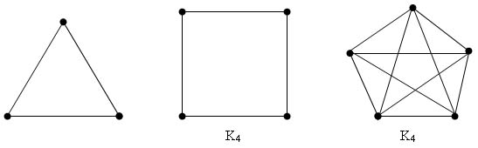
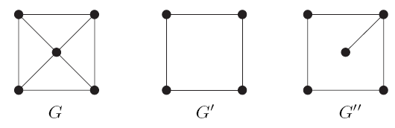
Các khái niệm cơ bản
Đồ thị (Graph)
  Đồ thị đầy đủ
    Đồ thị mà mọi cặp đỉnh đều kề nhau
    K_{n}: đơn đồ thị đầy đủ
  Đồ thị con
    Đồ thị G’ = (V’, E’)
    V’ ⊆ V, E’ ⊆ E
  Đồ thị hữu hạn
    E và V hữu hạn
  Đồ thị vô hạn
Notes:
- Đồ thị dùng biểu diễn mối tương quan giữa 2 hay nhiều đối tượng

Slide 5
Biểu diễn đồ thị
Biểu diễn hình học
  Mỗi đỉnh ≡ một điểm
  Mỗi cạnh ≡ một đường (cong hoặc thẳng) nối 2 đỉnh liên thuộc với nó
Biểu diễn bằng ma trận
  Thường được dùng để biểu diễn trên máy tính
  2 cách biểu diễn thường dùng
    Ma trận kề
    Ma trận liên thuộc

Slide 6

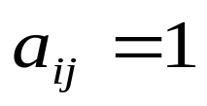
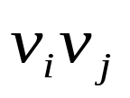
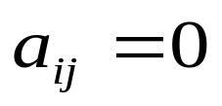
Biểu diễn đồ thị
Biểu diễn bằng ma trận
  Ma trận kề
    Ma trận vuông cấp n (số đỉnh của đồ thị)
    Các phần tử được xác định bởi
      : Nếu là một cạnh của G
      : Nếu không là một cạnh của G
    Tính chất
      Phụ thuộc vào thứ tự liệt kê của các đỉnh
      Ma trận là đối xứng
      Một vòng được tính là một cạnh (a_{kk} = 1)

Slide 7
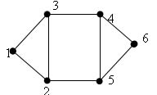
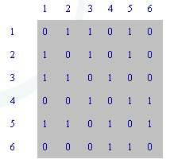
Biểu diễn đồ thị
Biểu diễn bằng ma trận
  Ma trận kề
    Ví dụ 1

Slide 8
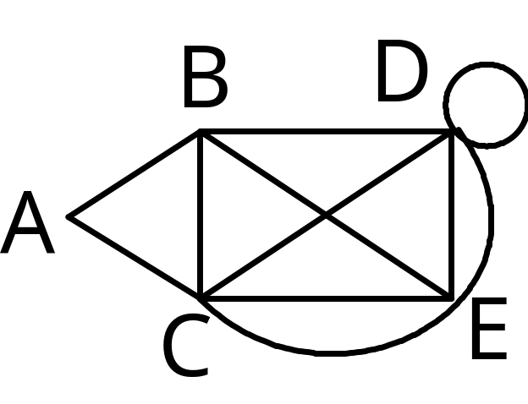
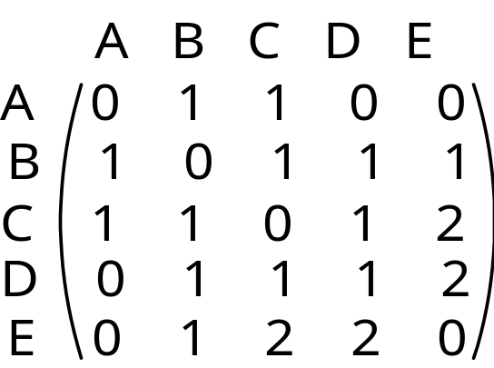
Biểu diễn đồ thị
Biểu diễn bằng ma trận
  Ma trận kề
    Ví dụ 2

Slide 9

Biểu diễn đồ thị
Biểu diễn bằng ma trận
  Ma trận liên thuộc
    Ma trận M = ( )_{nxm}
    Các phần tử được xác định bởi
      : Nếu cạnh liên thuộc với v_{i} của G
      : : Nếu cạnh không liên thuộc với v_{i} của G
    Tính chất
      Các cột tương ứng với các cạnh bội là giống nhau trong ma trân liên thuộc
      Các vòng ứng với một cột có đúng một phần tử bằng 1 ứng với đỉnh nối với vòng đó.

Slide 10
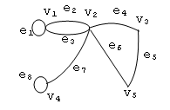
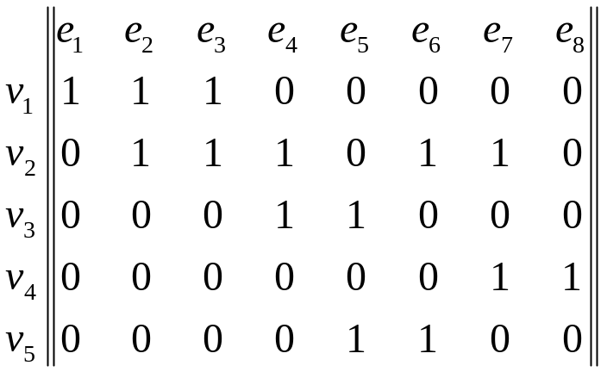
Biểu diễn đồ thị
Biểu diễn bằng ma trận
  Ma liên thuộc
    Ví dụ

Slide 11
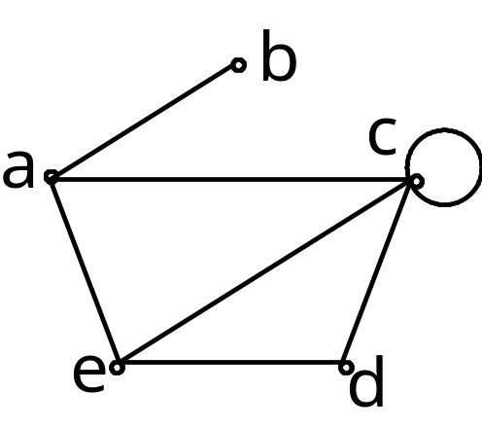
Biểu diễn đồ thị
Biểu diễn bằng bảng (danh sách liền kề)
  Lưu trữ các đỉnh liền kề với một đỉnh
  Ví dụ
Đỉnh | Đỉnh liền kề
a | b, c, e
b | a
c | a, c, d, e
d | c, e
e | a, c, d

Slide 12
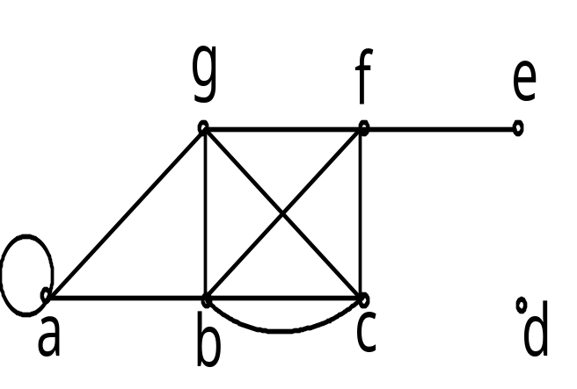
Các khái niệm cơ bản
Bậc của đỉnh
  Đỉnh của đồ thị G có bậc là n nếu nó kề với n đỉnh khác.
  Ký hiệu: deg(v) hay d(v)
  Mỗi vòng được kể là 2 cạnh tới một đỉnh
  Đỉnh cô lập ⇔ deg(v)=0
  Đỉnh treo ⇔ deg(v)=1
  Cạnh treo có đầu mút là một đỉnh treo
  Đồ thị rỗng: deg(v)=0 ∀v
Notes:
- Đồ thị dùng biểu diễn mối tương quan giữa 2 hay nhiều đối tượng

Slide 13

Các khái niệm cơ bản
Bậc của đỉnh
  Định lý 1.1
    Trong mọi đồ thị G = (V, E), tổng số bậc của các đỉnh của G bằng 2 lần số cạnh của nó
    Hệ quả
      Trong mọi đồ thị G = (V, E) ta có
        Số đỉnh bậc lẻ là một số chẵn
        Tổng bậc của đỉnh bậc lẻ là một số chẵn
Notes:
- Đồ thị dùng biểu diễn mối tương quan giữa 2 hay nhiều đối tượng

Slide 14
Các khái niệm cơ bản
Bậc của đỉnh
  Định lý 1.2
    Trong mọi đơn đồ thị G = (V, E), nếu số đỉnh nhiều hơn 1 thì tồn tại ít nhất hai đỉnh cùng bậc.
  Định lý 1.3
    Trong mọi đơn đồ thị G = (V, E), nếu số đỉnh nhiều hơn 2 và có đúng hai đỉnh cùng bậc thì hai đỉnh này không đồng thời có bậc bằng 0 hoặc n-1.
Notes:
- Đồ thị dùng biểu diễn mối tương quan giữa 2 hay nhiều đối tượng

Slide 15
Các khái niệm cơ bản
Chứng minh và giải toán bằng phương pháp đồ thị
  Xây dựng đồ thị mô tả đầy đủ thông tin của bài toán
    Mỗi đỉnh v∈V ≡ một đối tượng trong bài toán
    Mỗi cạnh e∈E ≡ mối quan hệ giữa hai đối tượng
    Vẽ đồ thị mô tả bài toán
  Sử dụng các định nghĩa, tính chất, định lý, … suy ra điều cần phải chứng minh
Notes:
- Đồ thị dùng biểu diễn mối tương quan giữa 2 hay nhiều đối tượng

Slide 16
Các khái niệm cơ bản
Một số bài toán ví dụ
  Chứng minh rằng trong một cuộc họp tùy ý có ít
  nhất 2 đại biểu tham gia trở lên, luôn có ít nhất hai
  đại biểu mà họ có số người quen bằng nhau trong
  các đại biểu đến dự họp.

Slide 17
Các khái niệm cơ bản
Một số bài toán ví dụ
  Chứng minh rằng số người mà mỗi người đã có một
  số lẻ lần bắt tay nhau trên trái đất là một con số
  chẵn.

Slide 18
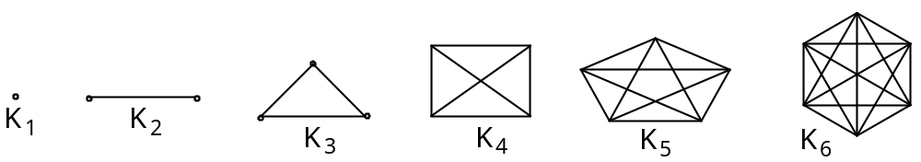
Một số đồ thị đặc biệt
Đồ thị đầy đủ K_{n}
  Đơn đồ thị
  Số đỉnh: |V| = n
  Bậc: deg(v) = n – 1, ∀v ∈V
  Số cạnh: |E| = n(n - 1) / 2

Slide 19
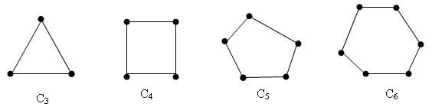
Một số đồ thị đặc biệt
Đồ thị vòng C_{n}
  Đơn đồ thị
  Số đỉnh: |V| = n ≥ 3
  Bậc: deg(v) = 2, ∀v ∈V
  Số cạnh: |E| = n

Slide 20
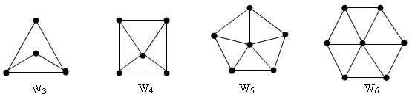
Một số đồ thị đặc biệt
Đồ thị hình bánh xe W_{n}
  Nối các đỉnh của C_{n} với một đỉnh mới u ta được W_{n}
  Số đỉnh: |V| = n + 1, n ≥ 3
  Bậc: deg(v) = 3, ∀v ∈V \ {u};
  deg(u) = n
  Số cạnh: |E| = 2n

Slide 21
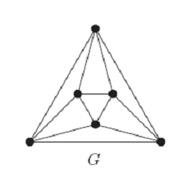
Một số đồ thị đặc biệt
Đồ thị đều bậc k (Đồ thị k-đều)
  Mọi đỉnh đều có cùng bậc k
  Số đỉnh: |V| = n
  Bậc: deg(v) = k, ∀v ∈V
  Số cạnh: |E| = n.k/2
Ví dụ:
  C_{n} là đồ thị đều bậc 2
  K_{n} là đồ thị đều bậc (n-1)

Slide 22


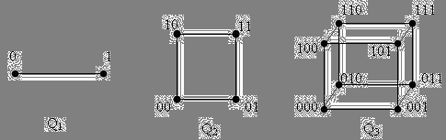
Một số đồ thị đặc biệt
Các khối n-lập phương Q_{n}
  Có đỉnh, mỗi đỉnh được biểu diễn bằng một dãy số nhị phân với độ dài n.
  Hai đỉnh là liền kề nếu và chỉ nếu các dãy nhị phân biểu diễn chúng chỉ khác nhau đúng 1 bit.
  Số đỉnh: |V| =
  Bậc: deg(v) = n, ∀v ∈V
  Số cạnh: |E| = n.

Slide 23

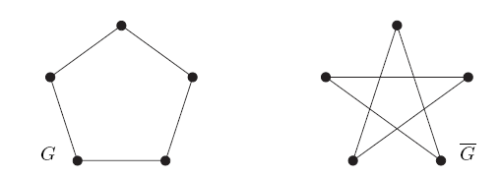
Một số đồ thị đặc biệt
Đồ thị bù
  Hai đơn đồ thị G và G’ được gọi là bù nhau
    chúng có chung các đỉnh
    Cạnh nào thuộc G thì không thuộc G’ và ngược lại
  Ký hiệu: G’ =

Slide 24
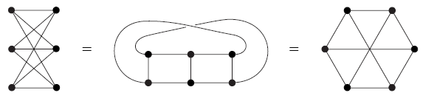

Một số đồ thị đặc biệt
Đồ thị lưỡng phân
  Một đồ thị G được gọi là đồ thị lưỡng phân nếu tập các đỉnh của G có thể phân thành 2 tập hợp không rỗng, rời nhau sao cho mỗi cạnh của G nối một đỉnh thuộc tập này đến một đỉnh thuộc tập kia.
  Ký hiệu: K_{m,n}

Slide 25
Sự đẳng cấu giữa các đồ thị
Định nghĩa
  G(V, E) đẳng cầu với G’(V’, E’), (G ≈G’) nếu
    Tồn tại song ánh f: V → V’
    Bảo toàn quan hệ liền kề:
    ∀u,v ∈V, uv ∈E ⇔ f(u)f(v) ∈E’
  G đẳng cấu với G’ thì
    |V| = |V’|
    |E| = |E’|
    deg(v) = deg(f(v)), ∀ v ∈V

Slide 26
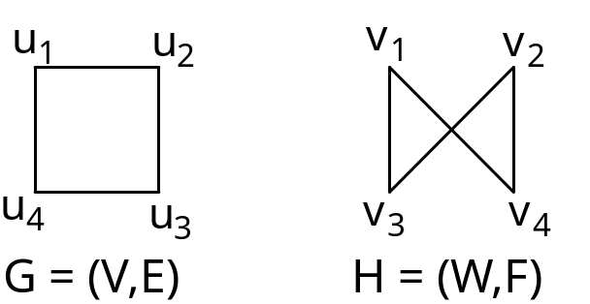
Sự đẳng cấu giữa các đồ thị
Định nghĩa
  Chứng minh 2 đồ thị đẳng cấu
    Điều kiện cần
      Xét số cạnh, số đỉnh, bậc của đỉnh
    Điều kiện đủ
      Xây dựng song ánh bảo toàn quan hệ liền kề
  Ví dụ 1:

Slide 27
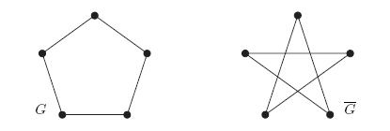
Sự đẳng cấu giữa các đồ thị
Định nghĩa
  Chứng minh 2 đồ thị đẳng cấu
    Ví dụ 2

Slide 28
Sự đẳng cấu giữa các đồ thị
Đồ thị tự bù
  Định nghĩa
    Đồ thị G tự bù nếu G đẳng cấu với phần bù của nó
    Ví dụ
  Định lý 1.4
    Hai đồ thị có ma trận liền kề (theo một thứ tự nào đó của các đỉnh) bằng nhau thì đẳng cấu với nhau

Slide 29
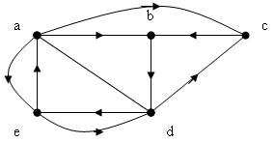

Đồ thị có hướng
Định nghĩa
  G = (V, E)
    Tập đỉnh V
    Tập cạnh (cung) E = { (a, b) | a,b ∈ V }
  e = (a, b) ∈ E
    Ký hiệu: e =
    e có hướng từ a đến b
    a: đỉnh đầu; b: đỉnh cuối
    e là khuyên (vòng) ⇔ a≡b
    G được gọi là đầy đủ nếu đồ thị vô hướng của nó là đầy đủ

Slide 30
Đồ thị có hướng
Bậc của đỉnh
  Bậc vào
    deg ⁻ (v) = | { u | (u, v) ∈ E } | = số cạnh có đỉnh cuối là v
  Bậc ra
    deg ⁺ (v) = | { u | (v, u) ∈ E } | = số cạnh có đỉnh đầu là v
  Chú ý: Một khuyên (vòng) tại một đỉnh sẽ góp thêm một đơn vị vào bậc vào và bậc ra của đỉnh này.

Slide 31
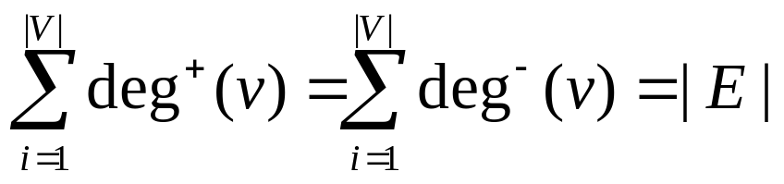
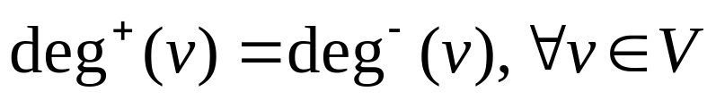
Đồ thị có hướng
Bậc của đỉnh
  Định lý 1.5
    Tổng bậc vào của các đỉnh bằng tổng bậc ra và bằng số cạnh của đồ thị
  Đồ thị cân bằng

Slide 32
Đồ thị có hướng
Bậc của đỉnh
  Ví dụ
    Có một nhóm gồm 9 đội bóng bàn thi đấu vòng tròn một lượt.
    Hỏi sau khi có kết quả thi đấu của tất cả các đội có thể có trường hợp bất kỳ đội nào trong 09 đội này cũng đều thắng đúng 05 đội khác trong nhóm được không?
    (Lưu ý trong thi bóng bàn không có trận hòa)

Slide 33
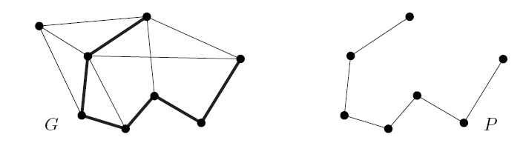
Đường đi và chu trình
Đường đi
  Định nghĩa
    Đường đi có độ dài n từ v₀ đến v_{n} với n là một số nguyên dương là một dãy các cạnh liên tiếp v₀v₁, v₁v₂, …, v_{n-1}v_{n}
    v₀: đỉnh đầu; v_{n}: đỉnh cuối
    Ký hiệu: v₀v₁v₂ … v_{n-1}v_{n}
    đường đi v₀ - v_{n}

Slide 34
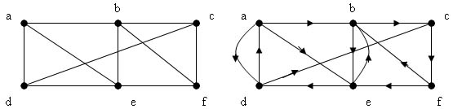
Đường đi và chu trình
Đường đi
  Định nghĩa
    Đường đi đơn giản (đường đi đơn)
      Đường đi không qua cạnh nào quá một lần
    Đường đi sơ cấp
      Đường đi không qua đỉnh nào quá một lần
    Đường đi sơ cấp ⇒ Đường đi đơn giản

Slide 35
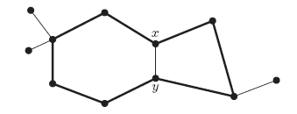
Đường đi và chu trình
Chu trình
  Định nghĩa
    Chu trình
      đường đi khép kín (v₀v₁v₂ … v_{n-1}v_{n}v₀)
      độ dài ít nhất là 3
    Chu trình đơn giản
      Chu trình không đi qua cạnh nào quá 1 lần
    Chu trình sơ cấp
      Chu trình không đi qua đỉnh nào quá 1 lần (trừ đỉnh đầu, đỉnh cuối)

Slide 36
Đường đi và chu trình
Chu trình
  Định lý 1.6
    G = (V, E) là một đồ thị vô hướng
      Số đỉnh lớn hơn hoặc bằng 3
      Bậc của mọi đỉnh đều lớn hơn hoặc bằng 2
    thì trong G luôn tồn tại một chu trình sơ cấp
  Định lý 1.7
    G = (V, E) là một đồ thị vô hướng
      Số đỉnh lớn hơn hoặc bằng 4
      Bậc của mọi đỉnh đều lớn hơn hoặc bằng 3
    thì trong G luôn tồn tại một chu trình sơ cấp có độ dài chẵn

Slide 37
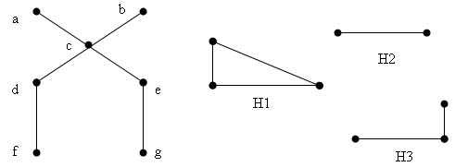
Tính liên thông
Tính liên thông trong đồ thị vô hướng
  Định nghĩa
    Hai đỉnh v, u trong đồ thị G được gọi là liên thông nếu tồn tại một đường đi nối chúng với nhau.
    Đồ thị G gọi là liên thông nếu hai đỉnh phân biệt bất kỳ trong đồ thị đều liên thông. Ngược lại thì ta gọi là đồ thị không liên thông.

Slide 38
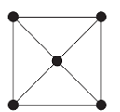
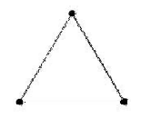
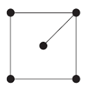
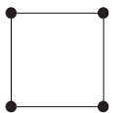
Tính liên thông
Tính liên thông trong đồ thị vô hướng
  Định nghĩa
    Cho G = (V,E), v ∈ V .
      V’ là tập con của V gồm đỉnh v và tất cả các đỉnh liên thông với v trong G.
      E’ là tập con của E gồm tất cả các cạnh nối các đỉnh thuộc V’.
      Khi đó G’ = (V’, E’) gọi là thành phần liên thông của G chứa v.
  Chú ý: Nếu v và u liên thông trong G thì thành phần liên thông của G chứa v cũng là thành phần liên thông của G chứa u.

Slide 39
Tính liên thông
Tính liên thông trong đồ thị vô hướng
  Định lý 1.8
    Đồ thị G=(V, E) là liên thông khi và chỉ khi G có duy nhất một thành phần liên thông.
    (Sv tự chứng minh)

Slide 40
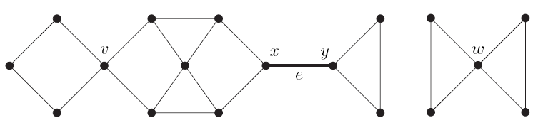
Tính liên thông
Tính liên thông trong đồ thị vô hướng
  Đỉnh cắt và cầu
    u là đỉnh cắt (điểm khớp) ⇔ số thành phần liên thông tăng lên nếu bỏ u và các cạnh liên thuộc với nó.
    e là cầu ⇔ số thành phần liên thông tăng lên nếu bỏ cạnh e.

Slide 41
Tính liên thông
Tính liên thông trong đồ thị vô hướng
  Định lý 1.9:
    Đơn đồ thị G = (V , E) có
      |V| = n ≥ 2
      deg(u) + deg(v) ≥ n, ∀ u,v ∈ V
    thì G là đồ thị liên thông
  Hệ quả:
    Đơn đồ thị G = (V , E), |V| = n có
      deg(v) ≥ n/2, ∀v ∈ V
    thì G là đồ thị liên thông

Slide 42
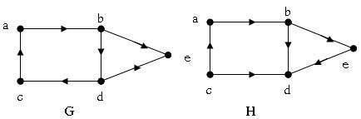



Tính liên thông
Tính liên thông trong đồ thị có hướng
  Liên thông mạnh
    Đồ thị có hướng G được gọi là liên thông mạnh nếu giữa 2 đỉnh u,v bất kỳ trong G luôn có đường đi từ v đến u và từ u đến v.
  Liên thông yếu
    Đồ thị có hướng G được gọi là liên thông yếu nếu đồ thị vô hướng tương ứng của nó là liên thông

Slide 43
Tính liên thông
Tính liên thông trong đồ thị có hướng
  Định lý 1.10
    Nếu đồ thị G có đúng 2 đỉnh bậc lẻ thì 2 đỉnh này phải liên thông với nhau
  Định lý 1.11
    Đồ thị G là một đồ thị lưỡng phân khi và chỉ khi mọi chu trình của nó đều có độ dài chẵn

Slide 44
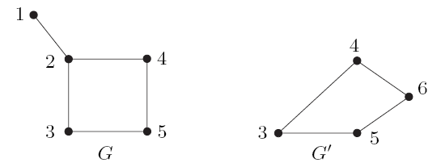
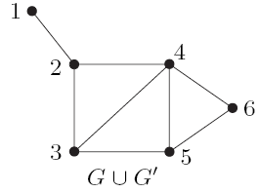
Một số phép biến đổi đồ thị
Hợp của 2 đồ thị
  G = (V, E)
  G’ = (V’, E’)
  G’’ = G ∪ G’ = (V’’, E’’)
    V’’ = V ∪ V’
    E’’ = E ∪ E’

Slide 45
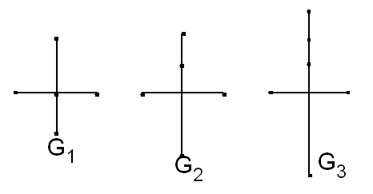
Một số phép biến đổi đồ thị
Phép phân chia sơ cấp
  Phép thay thế cạnh e = uv của G bởi một đỉnh mới w cùng với 2 cạnh uw và vw
  Đồng phôi
  G và G’ gọi là đồng phôi nếu chúng có thể nhận được từ cùng một đồ thị bằng một dãy các phép phân chia sơ cấp
  Hai đồ thị đồng phôi chưa chắc đẳng cấu với nhau

